Slide 1
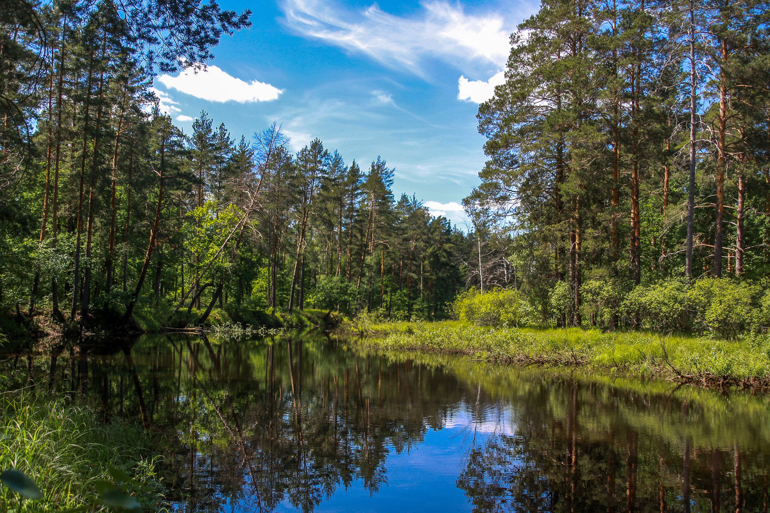
МБДОУ «Искровский детский сад»
Презентация
«Заповедники Рязанского края»
Выполнила: Афонина Наталья Николаевна
воспитатель,1 категории

Slide 2
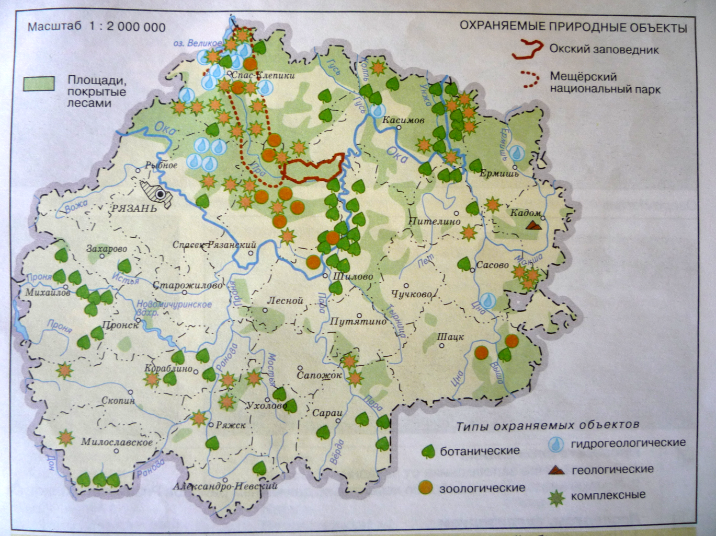
Мещерская низменность– это уникальный по красоте самобытный уголок российской природы, прекрасно сохранившийся в своем первозданном виде. Великий русский писатель Константин Георгиевич Паустовский очень тепло и с большой любовью писал об этих местах. Он отмечал простоту и скромность мещерской природы, наделенной удивительной и притягательной силой, к которой хочется прикоснуться вновь и вновь. Именно здесь расположены Мещёрский национальный парк и Окский государственный заповедник.

Slide 3
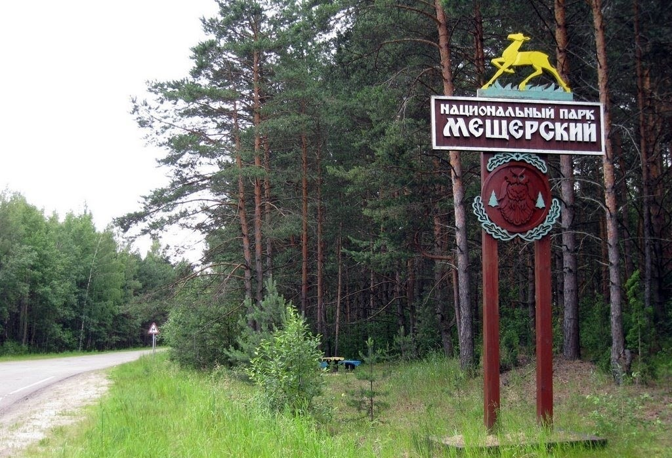
Национальный парк “Мещерский”
Национальный парк — особо охраняемая природная территория, где в целях охраны окружающей среды ограничена деятельность человека. Национальный парк “Мещерский” образован в 1992 г. в целях сохранения уникальных природных комплексов Мещерской низменности на территории Рязанской области. Располагается в пределах двух районов Рязанской области: Клепиковского и Рязанского. Национальный парк “Мещерский” располагается на юге центральной части Мещерской низменности. Протяженность его территории с севера на юг — 60 км, с запада на восток — 40 км.

Slide 4
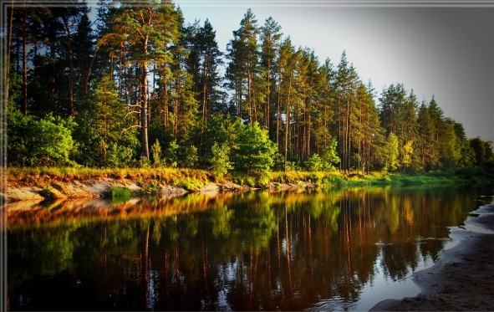
В парке встречается 46 видов редких растений. Многие из них занесены в Красную книгу России. Хвойные леса образованы сосной и елью.

Slide 5
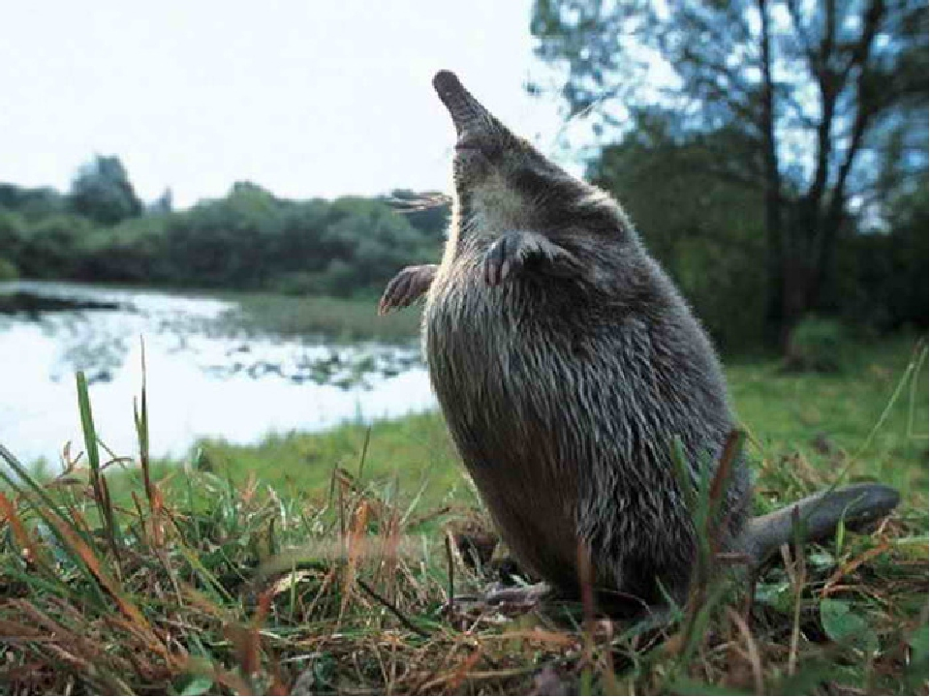
Здесь обитает животное, занесённое в Красную книгу- Русская выхухоль

Slide 6
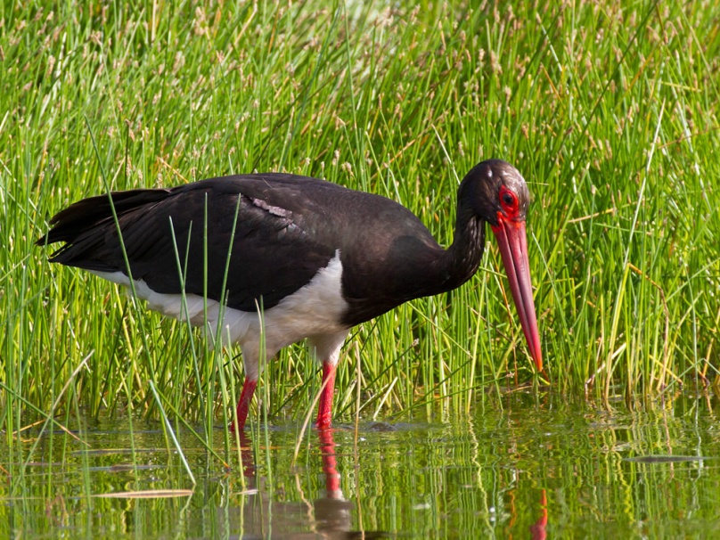
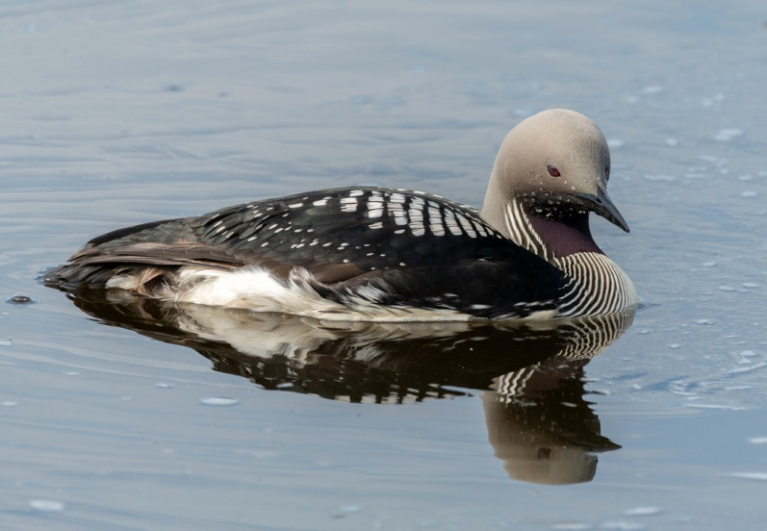
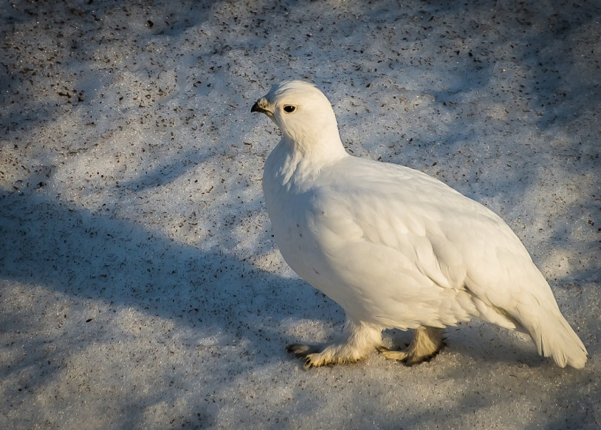
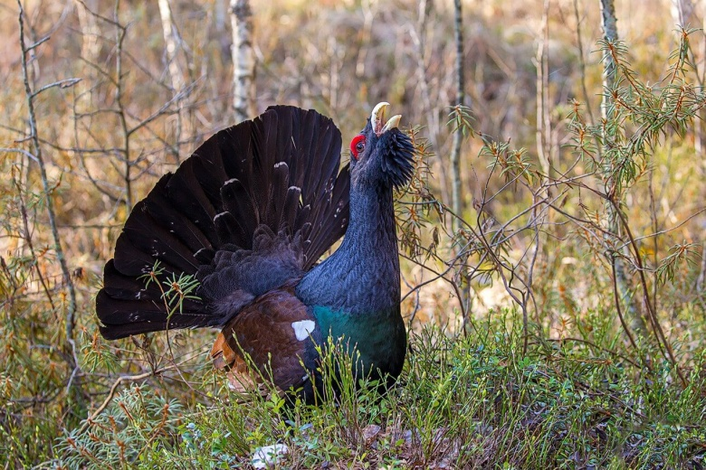
Так же обитают редкие птицы:
Аист чёрный
Гагара чернозобая
Глухарь
Куропатка белая

Slide 7
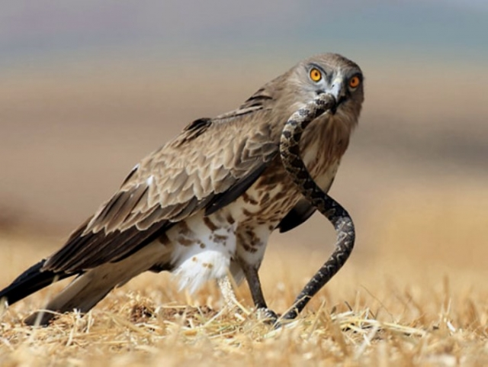
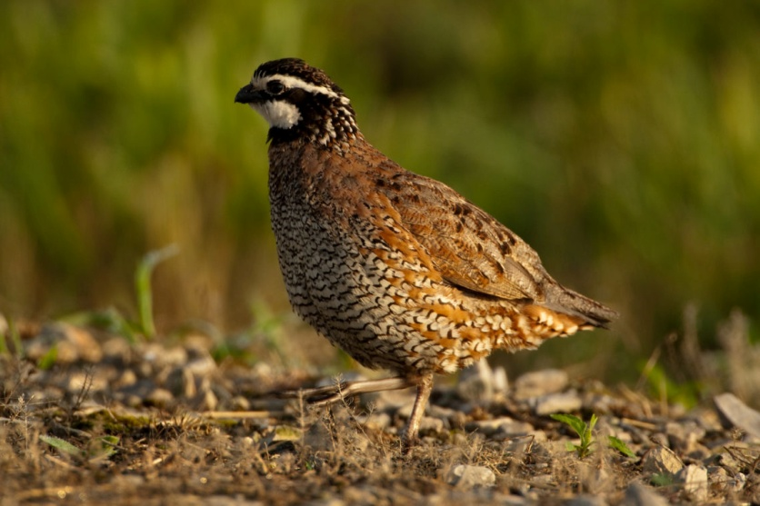
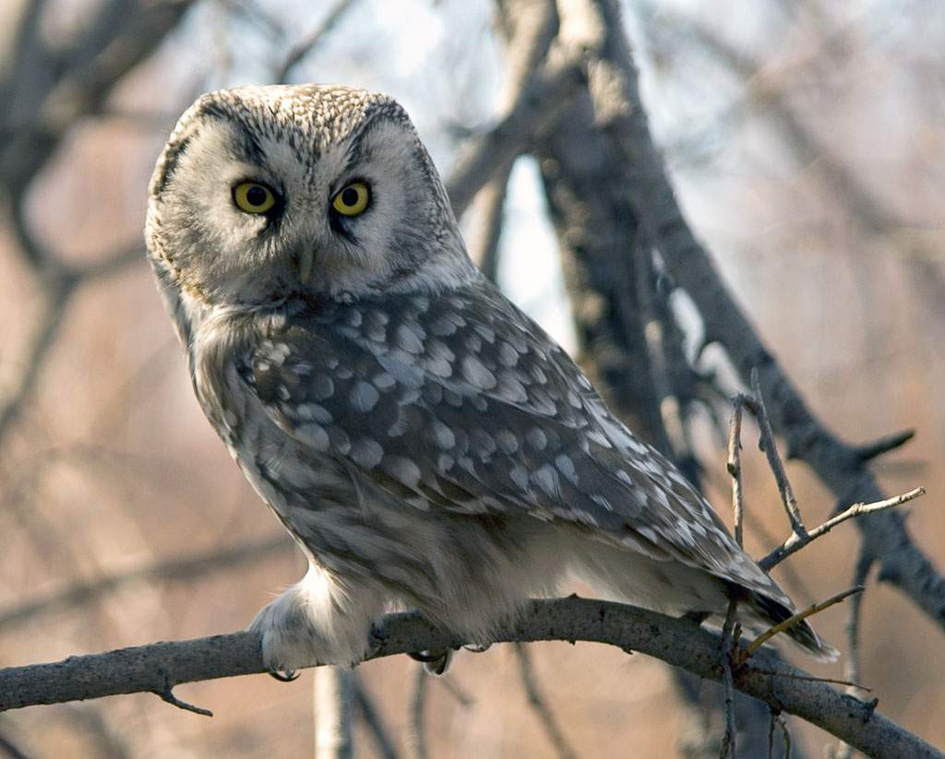
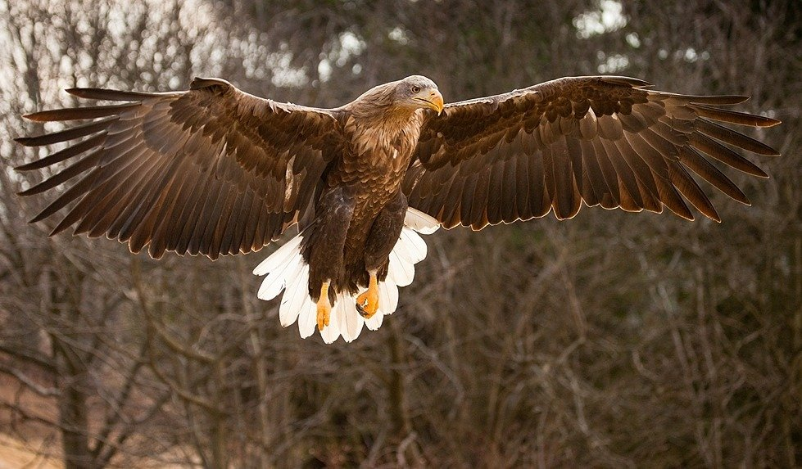
Змееяд
Перепел
Сыч мохноногий
Орлан- белохвост

Slide 8
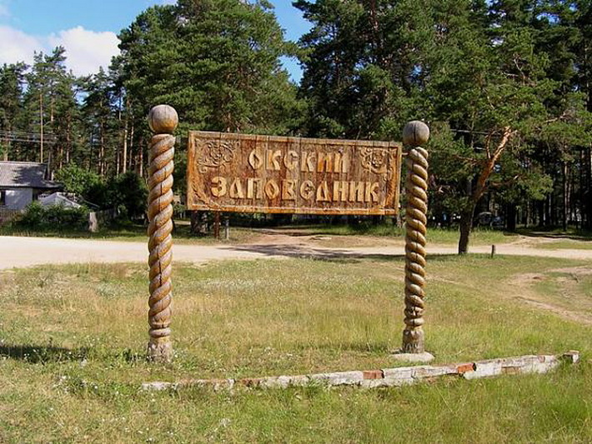
Окский государственный заповедник
Датой рождения считается 1935 год. Заповедник
представляет собой неплодородную песчаную равнину, покрытую множественными лесами хвойного, лиственного и смешанного типов. Примерно четвертая часть территории, которую занимает Окский заповедник, находится во власти водоемов – многочисленных озер и низменных болот. Пойменные луга отличаются богатым разнообразием трав. Окский государственный биосферный заповедник располагается между реками Ока и Пра, в Спасском районе рязанской области.

Slide 9
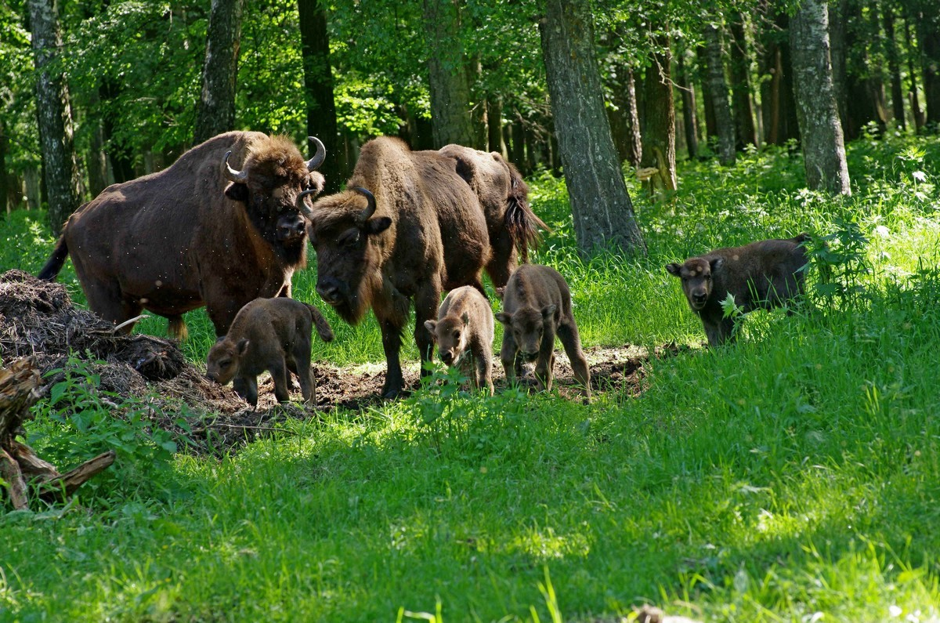
Окский заповедник предоставил свою территорию для разведения зубров. За все годы существования на свет появилось и благополучно выросло около четырех сотен зубрят. Производится постепенное внедрение молодых зубров в естественную среду. Более 200 животных переселили в другие заповедники России и зарубежных стран.

Slide 10
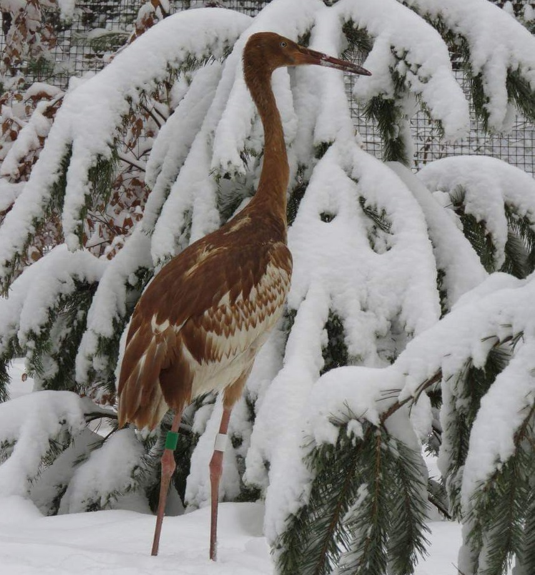
В окском заповеднике был создан птичий питомник для разведения стерхов и других видов редких журавлей. За годы успешной работы было выращено полторы сотни птиц.
Стерх

Slide 11
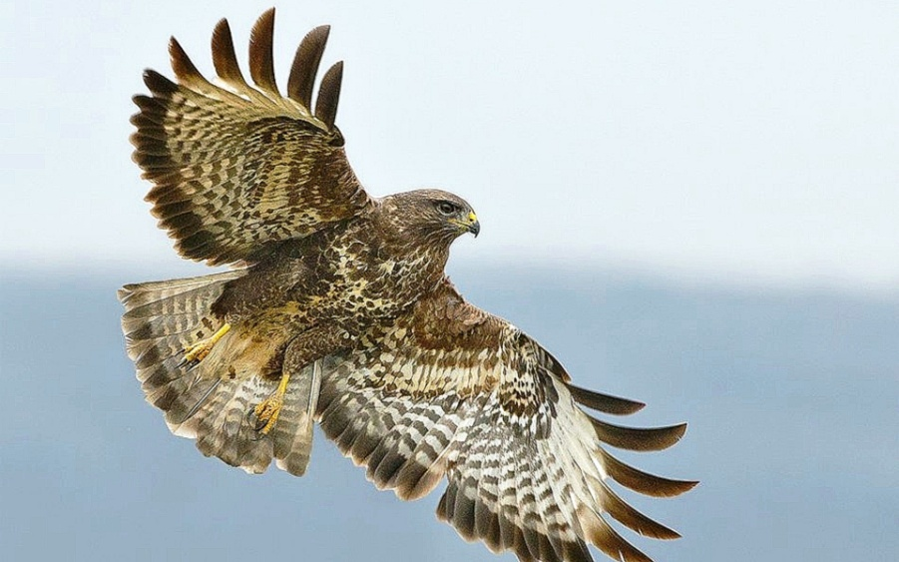
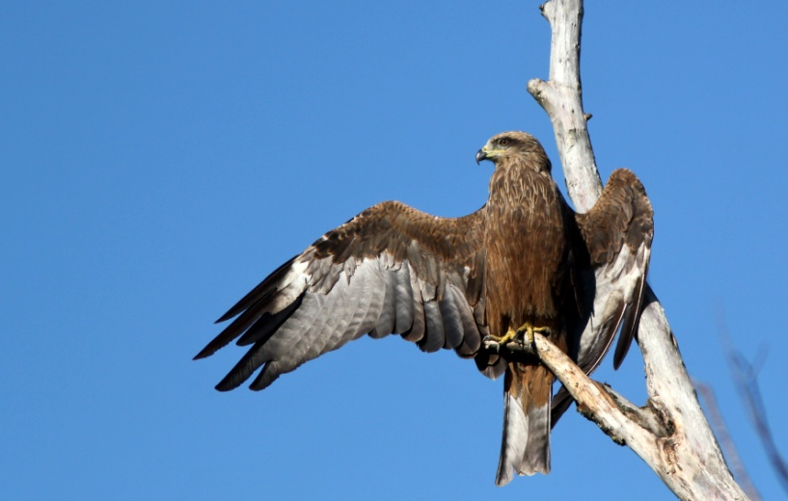
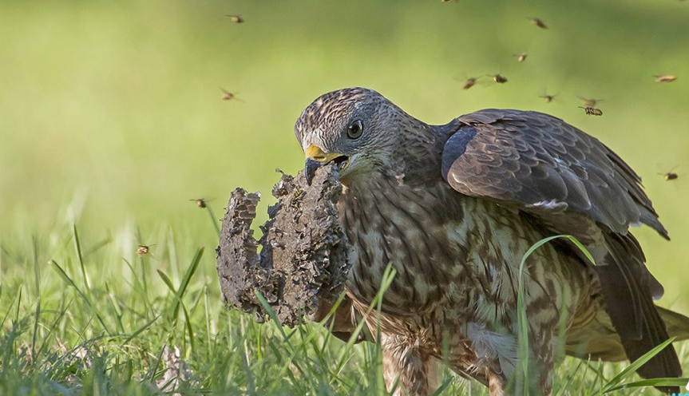
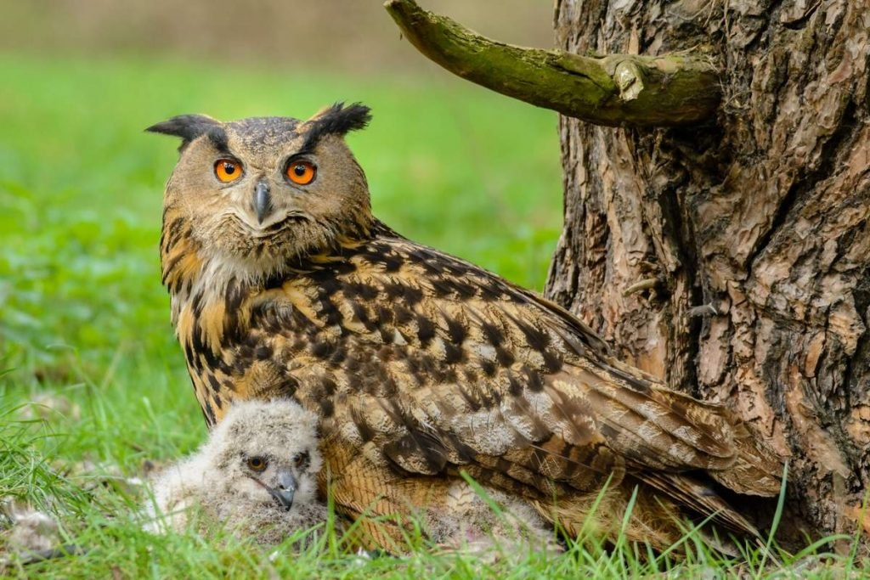
Хищные пернатые
Ястреб
Коршун
Осоед
Филин

Slide 12
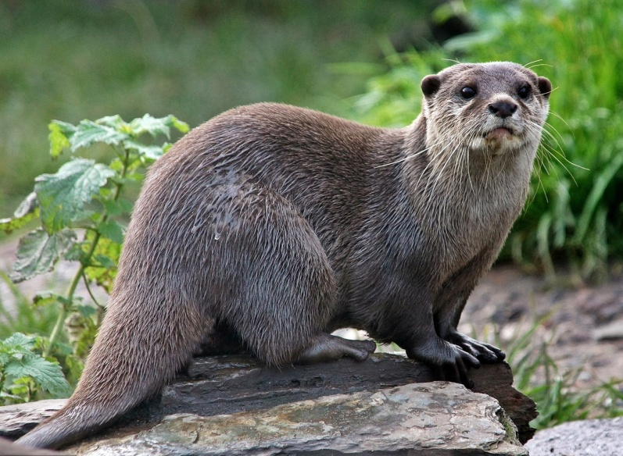
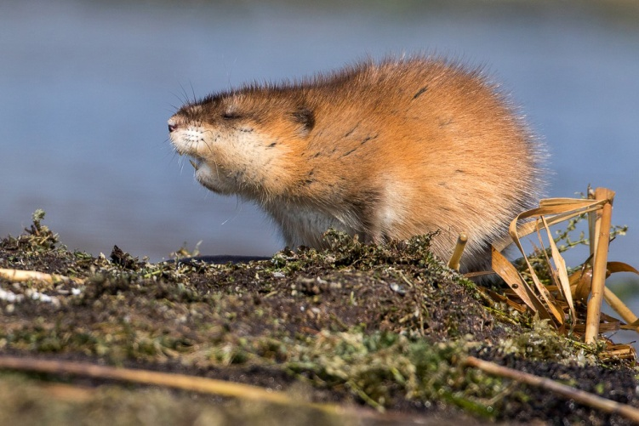
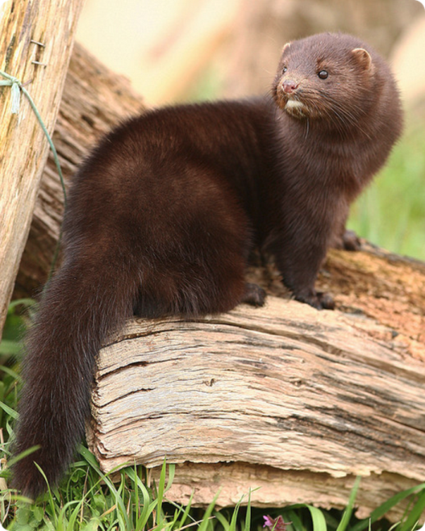
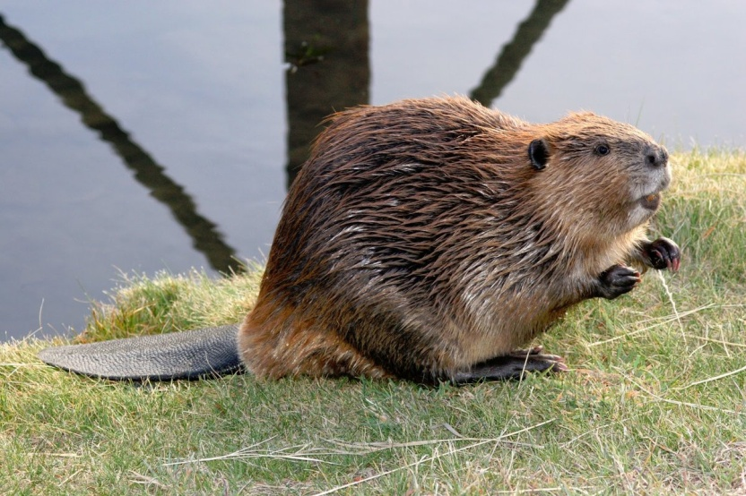
Водные млекопитающие
Ондатра
Выдра
Бобр
Норка

Slide 13
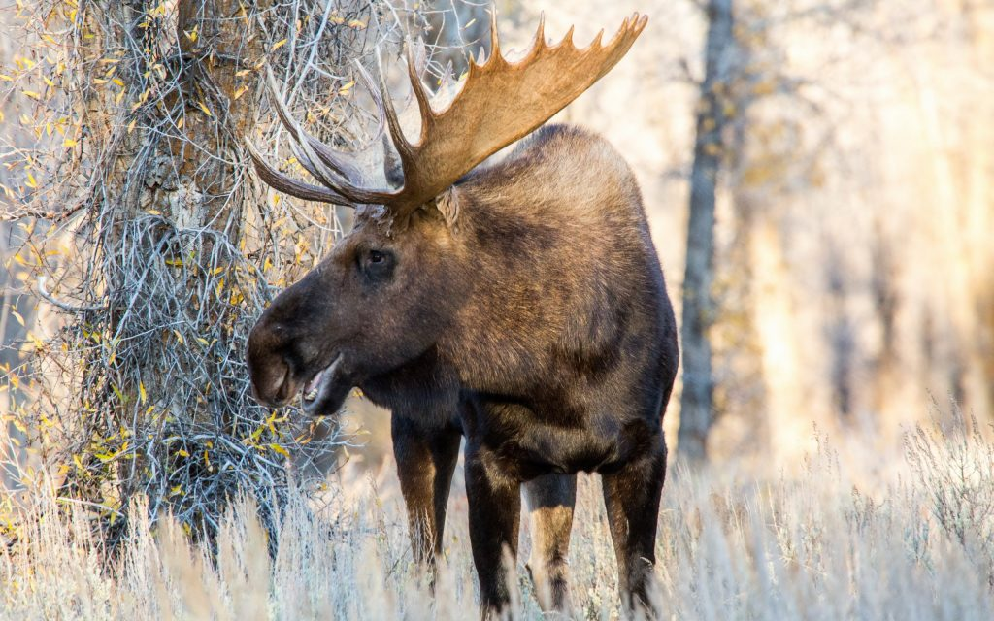
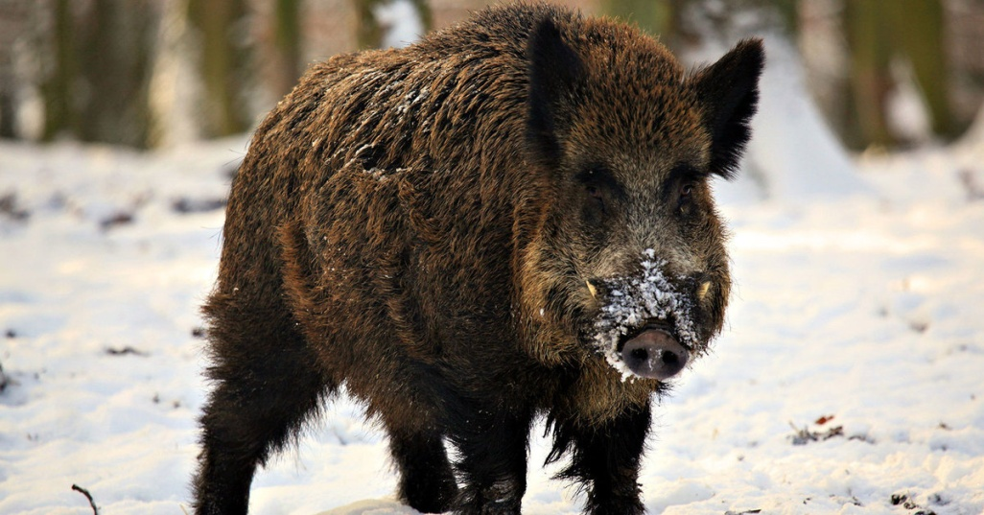
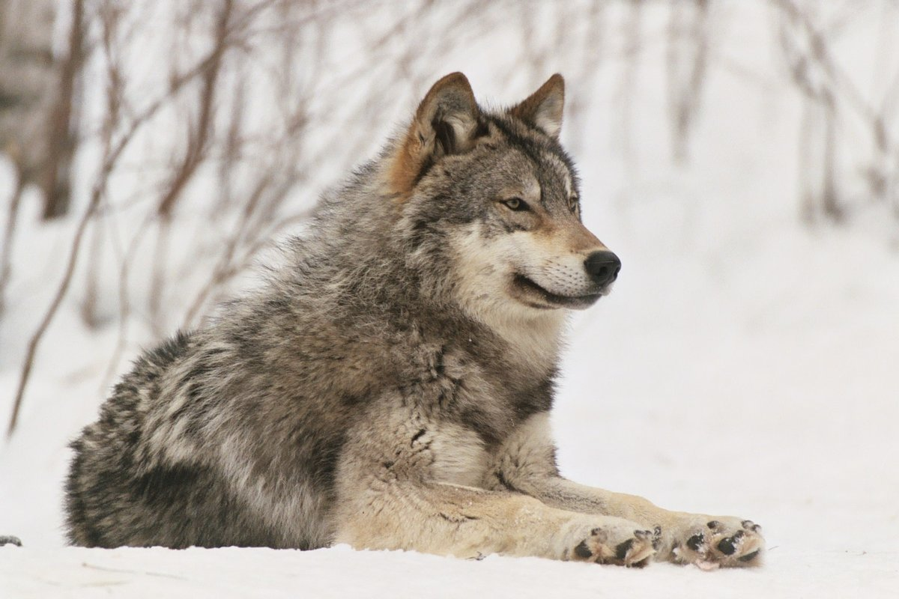
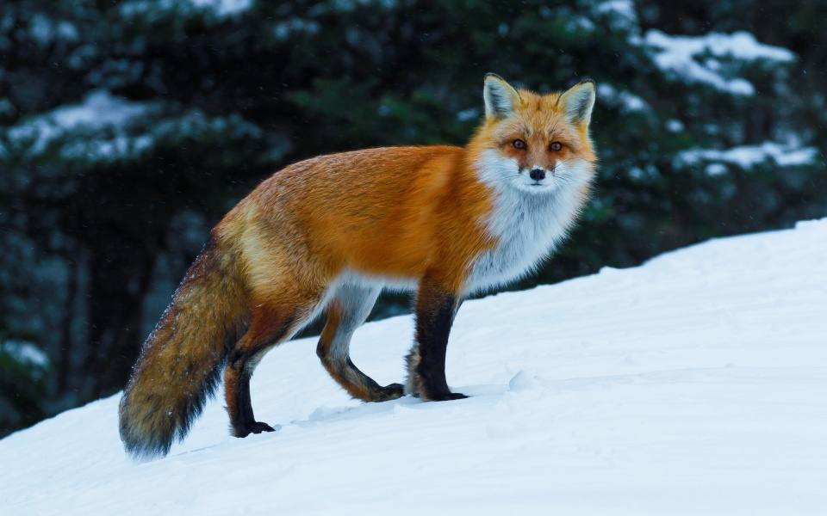
Лесные животные
Лось
Кабан
Волк
Лиса

Slide 14
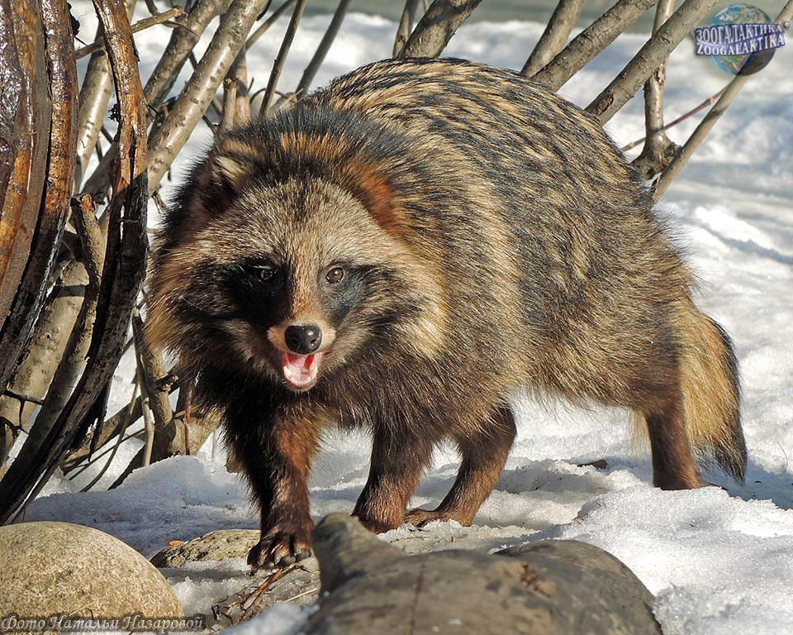
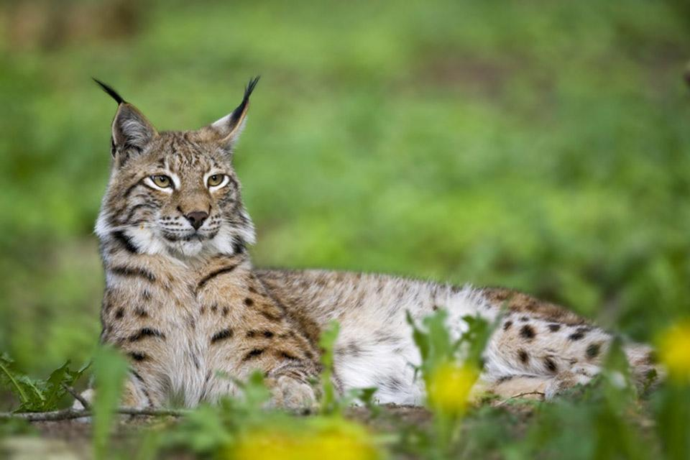
Енотовидная собака
Рысь

Slide 15
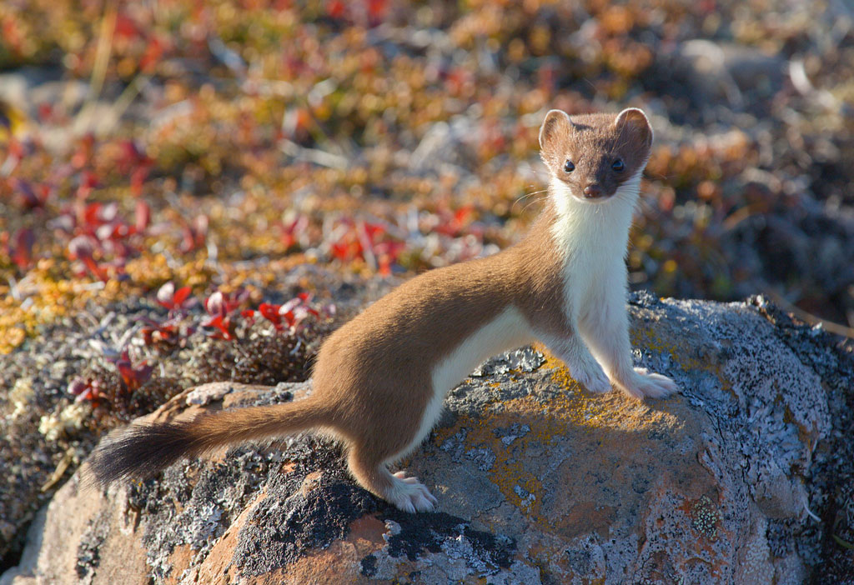
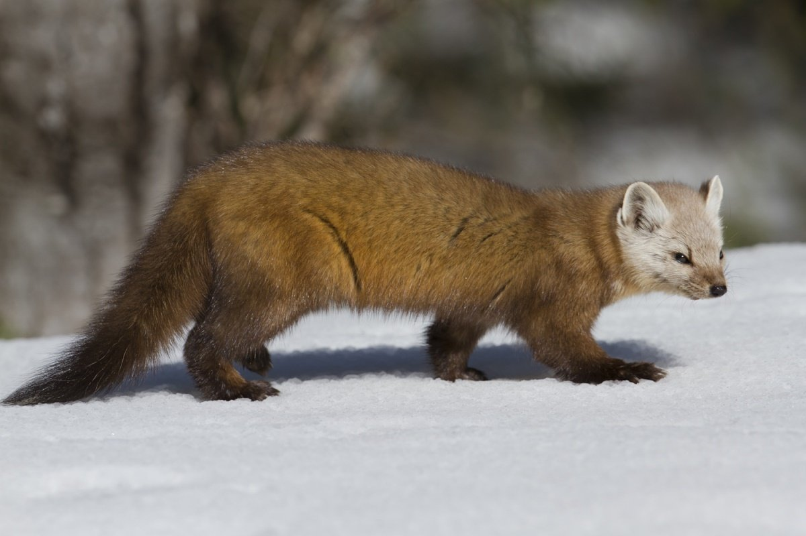
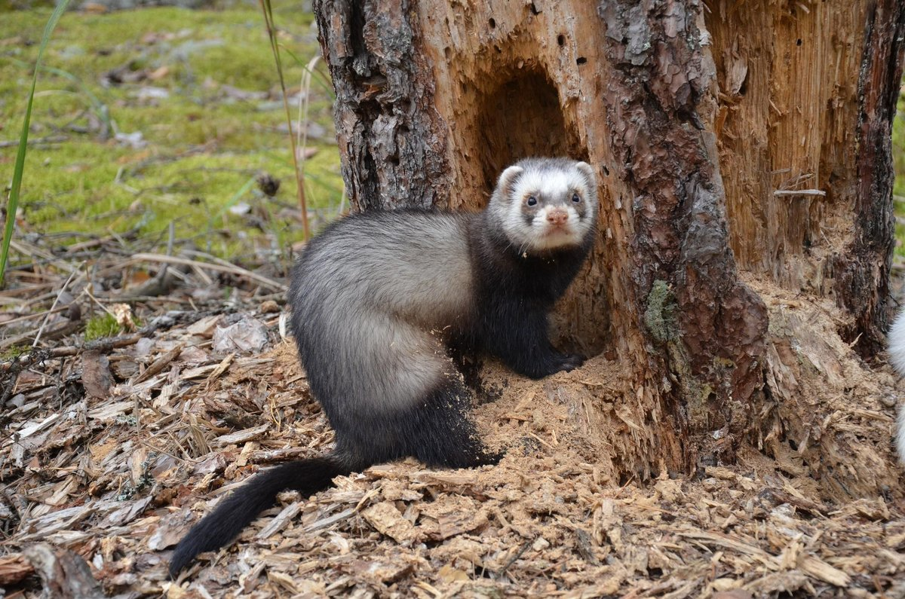
Горностай
Куница
Хорёк

Slide 16
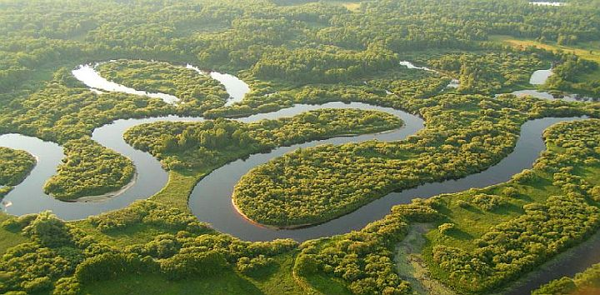
Спасибо за внимание!

